Slide 1
Hili a Corona vírus
Estie Bar- Sadeh
EMDR association
Israel
st@Elkol.com

Slide 2
Volám sa Hili. Som dievča, ktoré sa zvyčajne má DOBRE. Mám rada náš dom a s mojou rodinou je zábava. Rada chodím do školy každý deň a hrám sa so svojimi kamarátkami. Tiež rada navštevujem babičku a dedka. Všetko bolo v poriadku, až sa jedného dňa niečo zme- z nilo...

Slide 3
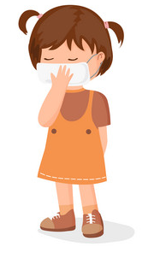
Už som nemohola chodiť do školy. Nemohola som navštíviť svoju najlepšiu kamarátku, pretože v jej dome bolo príliš veľa ľudí. Ale najsmutnejšie bolo, že som už nemohla vidieť babičku a dedka a viem, že aj oni sú kvôli tomu smutní. Maminka a ocko povedali, že je to všetko kvôli vírusu Corona. Celý deň počúvajú správy a každý deň vyzerajú čoraz viac kvôli tomu znepokojene

Slide 4
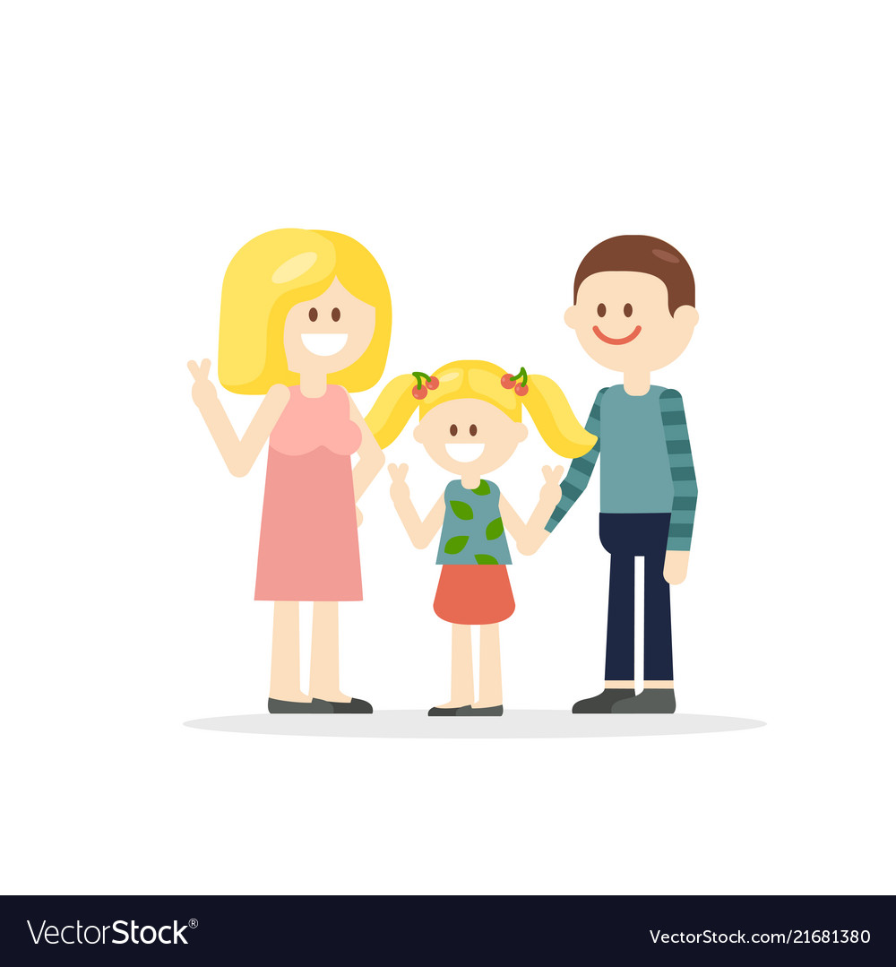
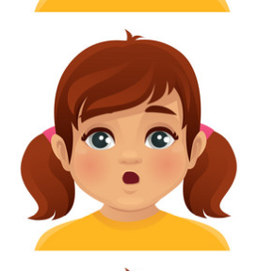
Mama mi hovorí, že strach je normálny. Všetky deti majú strašidelné myšlienky a potom z toho majú aj napäté telo.
Ocko hovorí, že Corona je vírus, ktorý prechádza z jednej osoby na druhú, keď sa navzájom dotýkame alebo kýchame bez zakrytia úst. Povedal mi, aké dôležité je umývať si ruky a udržiavať všetko, čoho sa dotkneme, veľmi čisté. Už sa viac nesmieme objímať – ani kamarátov a určite nie dospelých, okrem maminky a ocka. Naučila som sa, ako si správne umývať ruky, a sledujem, ako rodičia všetko čistia špeciálnym mydlom. Včera som počula, že dedko mojej karátky Roni je chorý. Roni je veľmi smutná. Niekedy som smutná aj ja

Slide 5
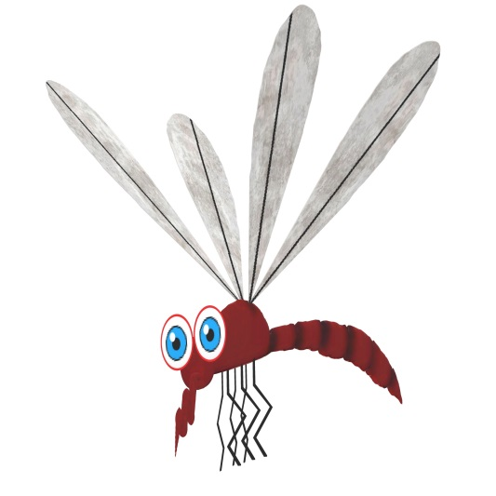
Stále sa snažím tomu porozumieť. Čo je to Coronavírus ? Možno je to ako veľké monštrum, ktoré ťa zabije. Možno je to ako komár, ktorý sa len plíži a uštipne nás. To je skutočne desivé. Je to také malé, že to ani nevidíme.

Slide 6
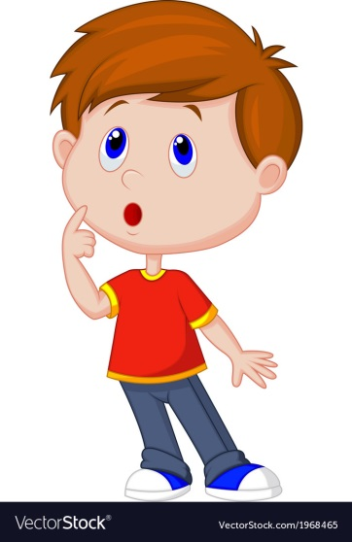
Tiež máš strašidelné myšlienky ako ja?

Slide 7
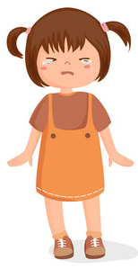
Cítiš sa niekedy smutný/á?

Slide 8
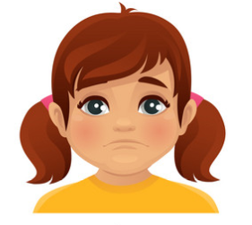
Otecko mi povedal, že Ronin dedko je na špeciálnom mieste, ktoré sa volá Izolácia, kde ho nikto nemôže navštíviť. Doktori a zdravotné sestry sa o neho postarajú, až kým sa mu nepolepší. Otecko mi povedal, že ide o chorobu, ktorá je pre starších ľudí najviac chytľavá. Mám strach o babku a dedka, lebo sú starší .

Slide 9
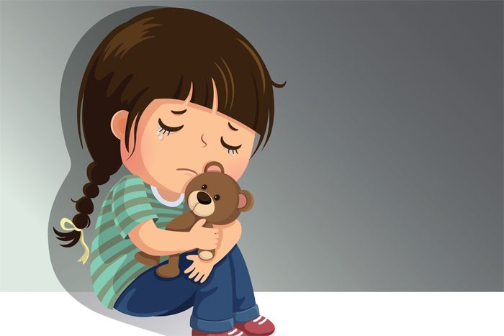
Tiež sa bojíš o niekoho, koho máš rád/rada?

Slide 10
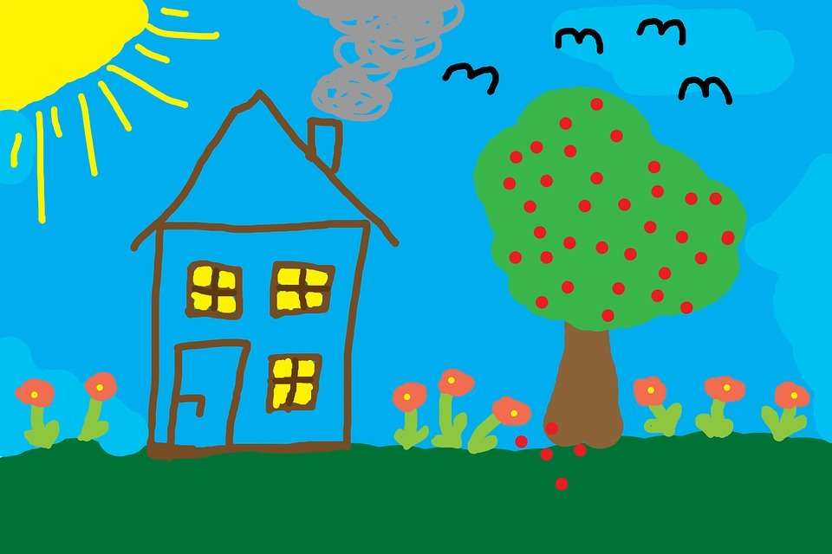
Niekedy, keď som smutná a hlavu mám plnú smutných myšlienok, mama povie: „Pomysli na príjemné a zábavné veci“. Včera sme spolu premýšľali o pláži, o mojom psovi Spotovi a o vanilkovej zmrzline. To je moja obľúbená príchuť. A vieš čo? Moje srdce bolo zrazu naplnené láskou.

Slide 11
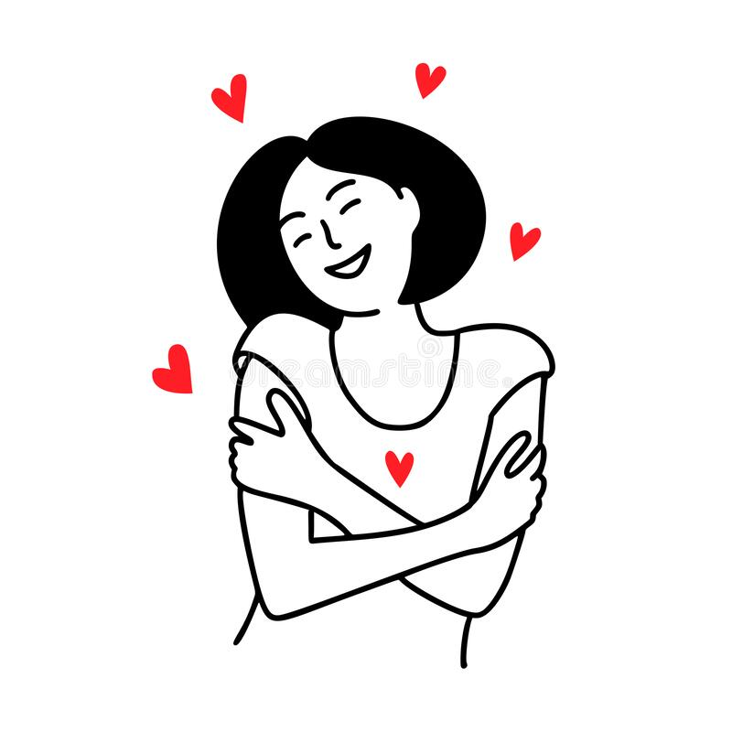
Inokedy, keď sa neviem zbaviť strašidelných myšlienok, povedala mama: „Urobíme niečo špeciálne, aby sme ti pomohli uvoľní sa. Hovorí sa tomu motýlie objatie. Jedna ruka na tomto ramene a druhá ruka na druhé rameno.“
Spoločne sme si predstavovali miesto, ktoré bolo pokojné a bezpečné. Najskôr som poklepala na jedno rameno, potom na druhé – hore - dolu, ako trepotajúci sa motýľ

Slide 12
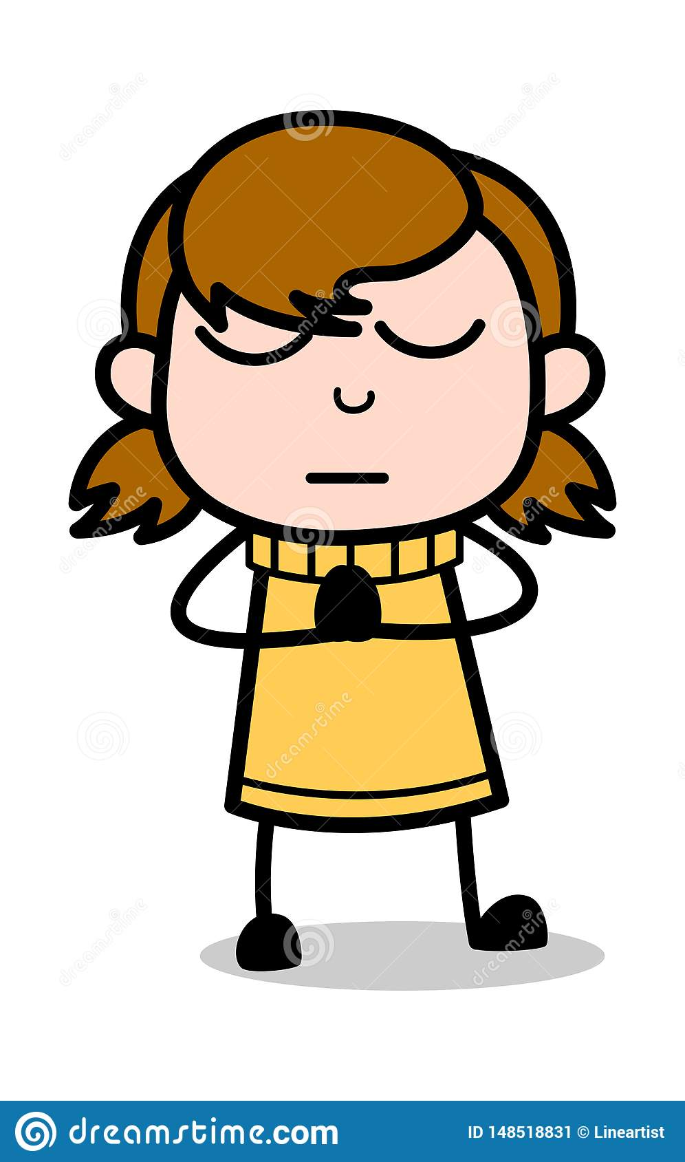
Keď je pre mňa ťažké zaspať, cítim sa celá nesvoja. Otecko zoberie moje ruky do svojich rúk, jemne stlačí najprv jednu dlaň a potom druhú a popri tom pozeráme z jednej ruky na druhú, z ruky na ruku, tam a späť, tam a späť ...

Slide 13
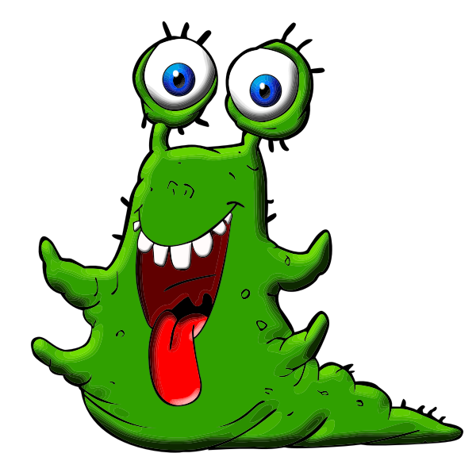
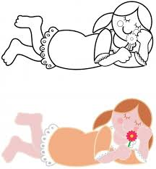
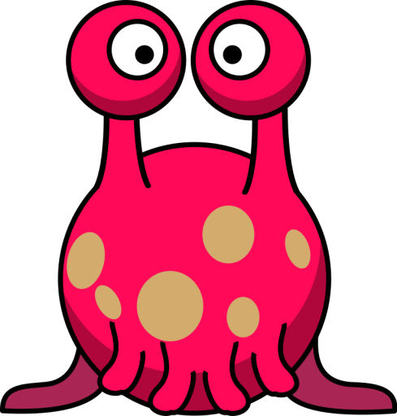
Ocko hovorí, že sme teraz všetci spolu.
Ocko mi hovorí, že čoskoro budeme môcť ísť zase niekam na výlet
Ocko hovorí, že všetko bude v poriadku.

Slide 14
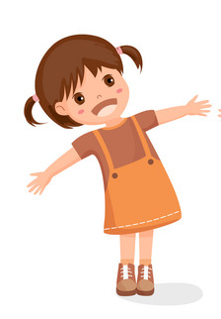
A keď všetci sedia okolo telky pozerajúc správy, hovoria mi, aby som bola tichučko, viem, že pravdepodobne počujú strašidelné slová - možno že už nikdy nebudeme môcť ísť von z domu.
Vieš čo robím? Skočím zo strany na stranu a tancujem špeciálny tanec, ktorý som vymyslela. Zo strany na stranu, zo strany na stranu .. .. Opäť a znova, moje ukotvenie.

Slide 15
Máš aj ty uvoľňujúci tanec?

Slide 16
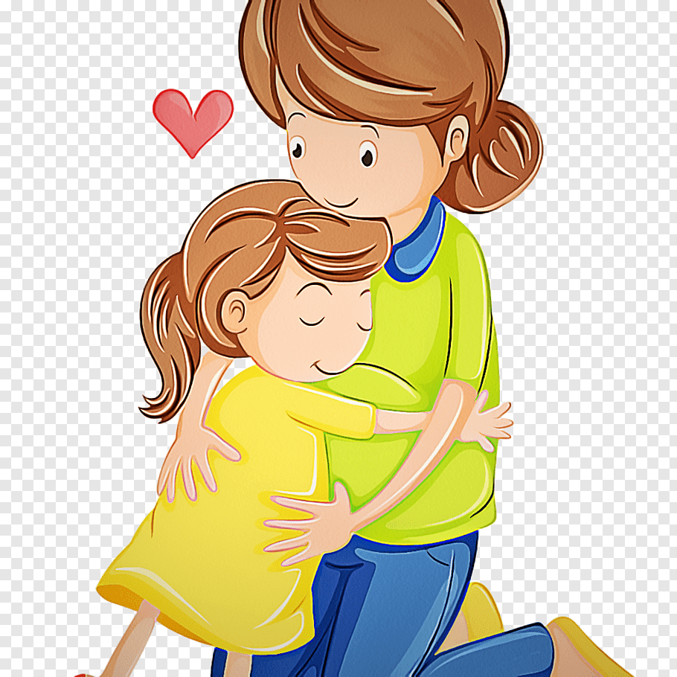
Najťažšie je, keď sa mamičky spýtam: „Kedy to skončí?“ A ona hovorí: „Neviem, ale dúfam, že to bude čoskoro.“ Vtedy sa naozaj cítim smutná. Ak mama nevie, ako si môžem byť istá ja? Ale vtedy ma mama zoberie do veľkého, teplého objatia a spolu sa kolíšeme zo strany na stranu. Vtedy sľubuje, že tento korona vírus skončí. Všetko sa bude tak ako predtým. Teraz, keď viem uvoľniť strach a upokojiť sa, keď to potrebujem, môj mozog urobí už urobí ostatné. Čo budem robiť? Len si TERAZ pomyslím na mamino objatie, keď sme sa kolísali tam a späť.

Slide 17
Máš svoj vlastný spôsob odpočinku/relaxovania?
Poď to vyskúšať špeciálnym spôsobom!
Čo si hovoríš, keď odpočívaš?
Možno si hovoríš: Všetko bude v poriadku?
Alebo možno hovoríš, že všetko bude tak ako predtým?
Alebo možno si hovoríš, že som silný/á?
Alebo možno si hovoríš, že všetko bude v poriadku tak, ako to bolo predtým... , rovnako ako to bolo raz ...

